Slide 1
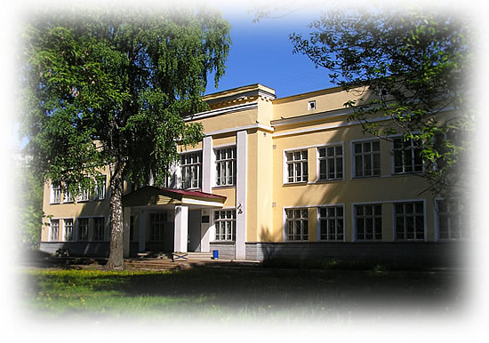
Тема выступления:
«Использование мультимедийных средств при обучении младших школьников в рамках реализации ФГОС»
Курочкина К. Н.
учитель
начальных классов
МОУ СОШ №21

Slide 2
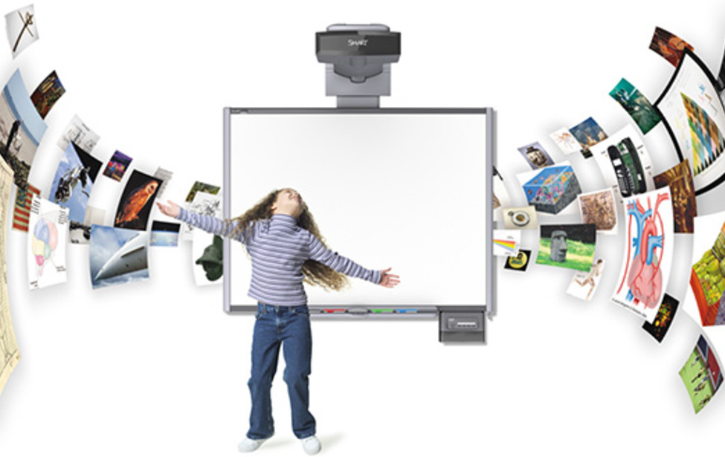
Мультимедиа -
это современная компьютерная информационная технология, позволяющая объединить в компьютерной системе текст, звук, видеоизображение, графическое изображение и анимацию (мультипликацию).

Slide 3
Направления:
создание презентаций и учебных видеофильмов к урокам;
работа с ресурсами Интернет;
использование готовых обучающих программ.

Slide 4
Использование средств мультимедиа в учебном процессе позволяет:
усилить образовательные эффекты;
повысить качество усвоения материала;
осуществить дифференцированный подход к учащимся;
организовать одновременно детей, обладающих различными способностями и возможностями.

Slide 5
Продолжительность непрерывного применения технических средств обучения на уроках
Класс | Непрерывная длительность (мин.), не более
 | Просмотр статических изображений на учебных досках и экранах отраженного свечения | Просмотр телепередач | Просмотр динамических изображений на экранах отраженного свечения | Прослушивание аудио записи | Прослушивание аудио записи в наушниках | Работа с изображением на индивидуальном мониторе компьютера и клавиатурой
1-2 кл. | 10 мин. | 15 мин. | 15 мин. | 20 мин. | 10 мин. | 15 мин.
3-4 кл. | 15 мин. | 20 мин. | 20 мин. | 20 мин. | 15 мин. | 15 мин.
Классы | Непрерывная длительность (мин.), не более
 | Просмотр статических изображений на учебных досках и экранах отраженного свечения | Просмотр телепередач | Просмотр динамических изображений на экранах отраженного свечения | Прослушивание аудиозаписи | Прослушивание аудиозаписи в наушниках | Работа с изображением на индивидуальном мониторе компьютера и клавиатурой
1-2 кл. | 10 мин. | 15 мин. | 15 мин. | 20 мин. | 10 мин. | 15 мин.
3-4 кл. | 15 мин. | 20 мин. | 20 мин. | 20 мин. | 15 мин. | 15 мин.

Slide 6
Примеры использования средств мультимедиа на уроках в начальной школе

Slide 7
Выводы:
рост положительной мотивации на уроках с применением средств мультимедиа;
повышение уровня использования наглядности на уроке;
повышение производительности учебно-воспитательного процесса;
рост качества знаний

Slide 8
Доклад окончен.
Спасибо за внимание.

